Slide 1
商业计划书模板
THE BUSINESS PLAN OF COMPANY

Slide 2

目 录
CANTANTS
项目介绍
市场分析
项目规划
融资计划

Slide 3
LOGO
项目介绍

Slide 4



公司介绍
LOGO
铅笔演示股份有限公司
成立于2015年，用心制作每一页艺术珍品，以铅笔的姿态孜孜不倦地打磨，完美助力您的演示项目。铅笔演示股份有限公司成立于2015年，用心制作每一页艺术珍品，以铅笔的姿态孜孜不倦地打磨，完美助力您的演示项目。
成立于2015年，用心制作每一页艺术珍品，以铅笔的姿态孜孜不倦地打磨，完美助力您的演示项目。铅笔演示股份有限公司成立于2015年，用心制作每一页艺术珍品，以铅笔的姿态孜孜不倦地打磨，完美助力您的演示项目。

Slide 5




团队介绍
LOGO
创意总监 乔治
公司创始人，创意总监，拥有高效的管理经验。
行政总监 鲍勃
公司创始人，行政总监，拥有高效的管理经验。
布朗斯
公司创始人，执行总裁，拥有高效的管理经验。
技术总监 森答
公司创始人，技术总监，拥有高效的管理经验。

Slide 6

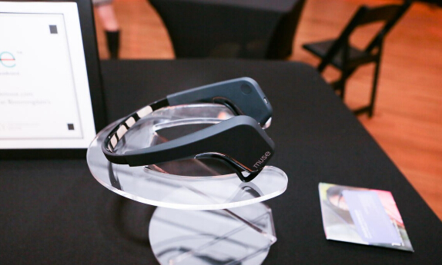

产品介绍
LOGO
GOODS
铅笔系列高端智能产品
智 能
科 技
创 新

Slide 7
LOGO
市场分析

Slide 8
市场分析
LOGO
200
New Yorrk
60
Psari
48
London
57
Paris
The concepts national income and
The concepts national income and

Slide 9
市场分析
LOGO
产品10年市场增长率

Slide 10
LOGO
项目规划

Slide 11
竞争情况
LOGO
市场竞争格局
R公司
R公司
铅笔演示用心制作每一页艺术珍品以铅笔的姿态孜孜不倦铅笔的姿态孜孜不倦铅笔的姿态孜孜不倦
铅笔演示用心制作每一页艺术珍品以铅笔的姿态孜孜不倦铅笔的姿态孜孜不倦铅笔的姿态孜孜不倦
R公司
R公司
铅笔演示用心制作每一页艺术珍品以铅笔的姿态孜孜不倦铅笔的姿态孜孜不倦铅笔的姿态孜孜不倦
铅笔演示用心制作每一页艺术珍品以铅笔的姿态孜孜不倦铅笔的姿态孜孜不倦铅笔的姿态孜孜不倦

Slide 12
项目规划
LOGO
商业模式
商业模式
商业模式
商业模式
商业模式
铅笔演示致力于演示项目的完美化，用心制作每一页艺术珍品，以铅笔的姿态孜孜不倦地打磨，助力您的演示项目铅笔演示致力于演示项目的完美化，用心制作
铅笔演示致力于演示项目的完美化，用心制作每一页艺术珍品，以铅笔的姿态孜孜不倦地打磨，助力您的演示项目铅笔演示致力于演示项目的完美化，用心制作

Slide 13
运营计划
LOGO
阶段目标
完成度
部门七
部门五
部门六
成果
100%
部门三
部门四
成果
20%
成果
10%
部门二
部门一
成果
5%
成果
10%

Slide 14
发展规划
LOGO
2016.2
2016.4
打造信息化产业基地
打造信息化产业基地
01
02
03
04
05
2016.1
2016.3
2016.5
打造信息化产业基地
打造信息化产业基地
打造信息化产业基地

Slide 15
LOGO
融资计划

Slide 16
融资计划
LOGO
已投资
100万
融资需求
500万
公司估值
1.2亿

Slide 17
融资计划
LOGO
铅笔演示
致力于演示项目的完美化，用心制作
铅笔演示
致力于演示项目的完美化，用心制作
铅笔演示
致力于演示项目的完美化，用心制作
铅笔演示
致力于演示项目的完美化，用心制作

Slide 18
融资计划
LOGO
铅笔演示致力于演示项目的完美化，用心制作每一页艺术珍品，以铅笔的姿态孜孜不倦地
23.2%
铅笔演示致力于演示项目的完美化，用心制作每一页艺术珍品，以铅笔的姿态孜孜不倦地
铅笔演示致力于演示项目的完美化，用心制作每一页艺术珍品，以铅笔的姿态孜孜不倦地

Slide 19
谢谢您的倾听
THE BUSINESS PLAN OF COMPANY

Slide 20
赠送图标（可换色可编辑）

